Slide 1
Интеллектуальная система мониторинга строительной площадки
ЛЦТ 2026
Задача 7
Команда «Бас»

Slide 2

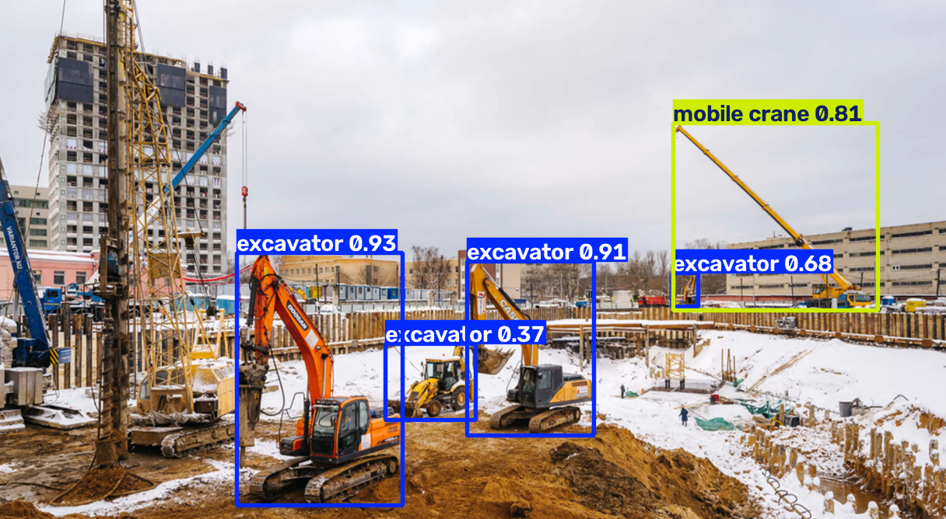
BUILDWATCH
РЕШЕНИЕ · КАК ЭТО РАБОТАЕТ
От снимка площадки — к сигналу для инспектора
КРАТКОЕ ОПИСАНИЕ
Краткое описание решения:
Система связывает снимок с объектом и этапом плана, распознаёт технику и формирует объяснимый сигнал для проверки человеком.
Снимок и этап работ превращаются в проверяемый сигнал инспектору.
О команде
КАМЕРА
CV
ПРАВИЛО
ИНСПЕКТОР
Капитан: Басков Константин, разработчик
Кол-во участников: 2
Краткое описание: BuildWatch получает датированный снимок, связывает его с объектом и этапом календарного плана, распознаёт технику и формирует объяснимый сигнал. Инспектор подтверждает или отклоняет вывод.
История команды: Нам близки компьютерное зрение и строительство. Мы задали простой вопрос: может ли камера подсказать инспектору, что происходит на площадке?
Место работы/учёбы: [заполнить]
Город и регион: Санкт-Петербург
снимок
+ время
распознаёт
технику
этап →
обязательная техника
проверка
сигнала
ФАКТ НА КАДРЕ · ТЕХНИКА РАСПОЗНАНА
Уникальный фокус: фиксированные камеры и проверка обязательной техники для текущего этапа.
Уникальность решения:
План, детекция и правила дают объяснение каждого сигнала.
КОМАНДА «БАС»
2 УЧАСТНИКА · САНКТ-ПЕТЕРБУРГ
Басков Константин
Манаков Дмитрий
Разработчик
Продуктовый менеджер
8
2
Notes:
Формулировка уникальности учитывает рынок: OpenSpace Track связывает reality capture и плановые вехи, а Buildots сравнивает захваты с BIM и графиком. BuildWatch показывает более узкий сценарий: фиксированный кадр, этап, обязательная техника и проверяемый сигнал для инспектора. Источники: https://www.openspace.ai/press-releases/progress-tracking-disperse/ ; https://buildots.com/product/ ; https://marketplace.autodesk.com/apps/c5743a29-7f99-402d-b122-c58de121aa4b

Slide 3

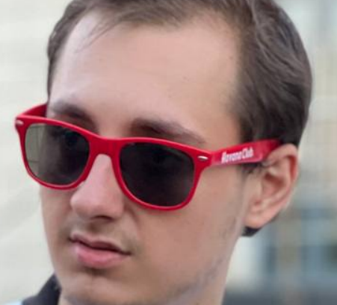
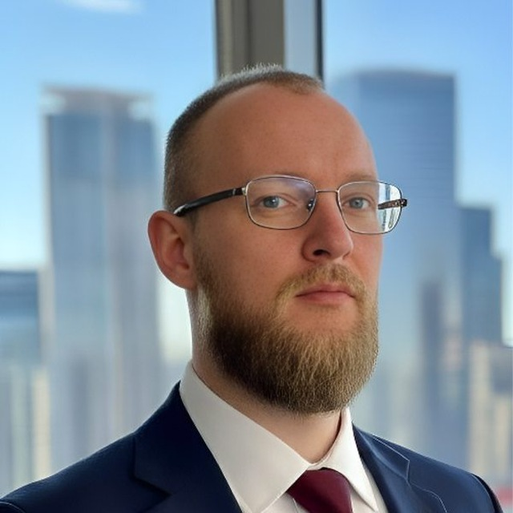
КОМАНДА «БАС»
Басков Константин
Манаков Дмитрий
Разработчик
Продуктовый менеджер

Slide 4

О КОМАНДЕ И ВЫЗОВАХ
Как появилась идея
01
Нам близки компьютерное зрение и строительство. Мы задали простой вопрос: может ли камера подсказать инспектору, что происходит на площадке?
Почему выбрали задачу
02
Мониторинг помогает замечать изменения вовремя. Мы хотим соединить цифровой инструмент с реальными процессами строительства.
Что было самым трудным
03
Сложнее всего было найти и разметить кадры для модели. Мы искали открытые данные и методики в интернете, сверяли классы техники и собирали примеры под свой сценарий.

Slide 5
КОРОТКО О РЕШЕНИИ
Короткое описание решения
Архитектура ПО
BuildWatch получает датированный снимок, связывает его с объектом и этапом календарного плана, распознаёт технику и формирует объяснимый сигнал. Инспектор подтверждает или отклоняет вывод.
КАМЕРА
снимок + время
API
объект + план
CV WORKER
YOLO
ПРИМЕР РАСПОЗНАВАНИЯ ТЕХНИКИ
ПРАВИЛА
этап → техника → сигнал
ИНСПЕКТОР
подтвердить / отклонить
Notes:
Архитектура собрана по текущему прототипу: frontend Next.js, FastAPI, SQLite/PostgreSQL, очередь detection_jobs, worker с YOLO и rules для проверки этапа. Сигнал остаётся на проверку инспектору.

